Slide 1



Informática II
Análisis de un circuito Inteligente
Génesis de los lenguajes
Método de trabajo en SSEE
Acceso a registros
Notes:
1
1

Slide 2
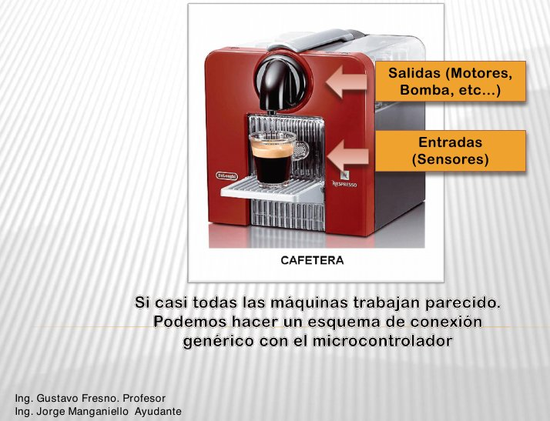
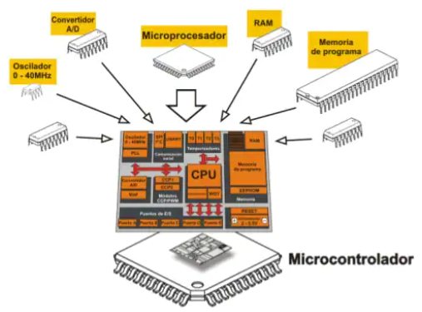
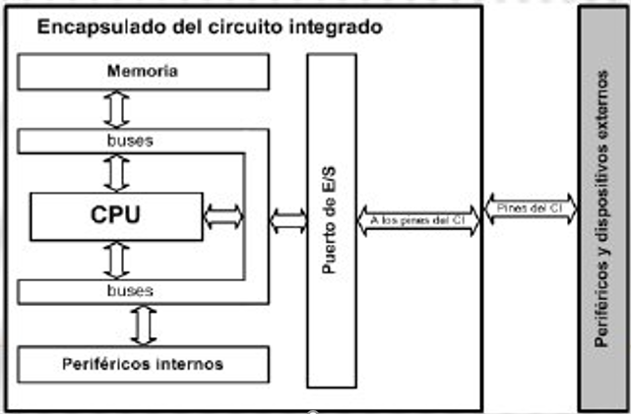
¿Qué son los microcontroladores?
Comúnmente es utilizado para la automación de máquinas…
Es un chip que incluye en su interior las tres unidades funcionales de un circuito “inteligente”: CPU, memoria y unidad de entrada/salida
Info II - UTN-FRBA
@2021-Ing. M. Giura
2
Notes:
2
2

Slide 3
Diagrama Funcional de un circuito microprocesado
Microprocesador
Memoria
5 VCC
R
ROM
1
5 V
0 V
R
A
M
Primer nivel de abstracción
0
2
Palabras
RAM
RWM
Unidad de Entradas Salidas
Info2 - UTN-FRBA
@2011 - Ing. M. Trujillo
3
Notes:
3
3

Slide 4
Dos cables para datos
Microprocesador
Memoria
0
1
1
0
0
0
1
1
ROM
4
Palabras
RAM
Unidad de Entradas Salidas
Info2 - UTN-FRBA
@2011 - Ing. M. Trujillo
4
Notes:
4
4

Slide 5
Una cantidad interesante...
Memoria
Microprocesador
0
0
0
1
0
0
0
1
1
0
0
0
1
0
0
0
1
1
0
0
0
1
0
0
0
1
1
0
0
0
1
0
0
0
1
1
ROM
0
0
0
1
0
0
0
1
1
0
0
0
1
0
1
1
1
1
256
Palabras
0
1
1
1
0
0
0
0
1
0
0
1
0
1
0
1
1
1
RAM
Unidad de Entradas Salidas
Info2 - UTN-FRBA
@2011 - Ing. M. Trujillo
5
Adress bus
Notes:
5
5

Slide 6
Un cable mas ……
Microprocesador
1
Memoria
1
0
0
0
0
1
1
1
1
0
0
1
1
0
0
ROM
0
1
0
1
0
1
0
1
8
Palabras
RAM
Unidad de Entradas Salidas
Info2 - UTN-FRBA
@2011 - Ing. M. Trujillo
6
Notes:
6
6

Slide 7
¿Como llego a los datos ?
Dirección
8 cables
Memoria
Microprocesador
0
1
0
2
Direcciones
1
Unidad de Entradas Salidas
Info2 - UTN-FRBA
@2011 - Ing. M. Trujillo
7
Notes:
7
7

Slide 8
Uno mas …
8 cables
Memoria
Dirección
Microprocesador
00 - 0
01 - 1
10 - 2
11 - 3
0
1
1
0
0
1
0
1
Unidad de Entradas Salidas
Info2 - UTN-FRBA
@2011 - Ing. M. Trujillo
8
Notes:
8
8

Slide 9
…y otro
Dirección
8 cables
Memoria
Microprocesador
000 - 0
001 - 1
010 - 2
011 - 3
100 - 4
101 - 5
110 - 6
111 - 7
1
1
0
1
1
0
0
0
0
0
8
Direcciones
0
1
1
1
1
0
1
0
0
1
1
0
1
0
Unidad de Entradas Salidas
Info2 - UTN-FRBA
@2011 - Ing. M. Trujillo
9
Notes:
9
9

Slide 10
Una cantidad interesante
Dirección
8 cables
Memoria
0000000000000000 - 0000
0000000000000001 - 0001
0000000000000010 - 0002
0000000000000011 - 0003
0000000011111110 – 00FE
0000000011111111 – 00FF
0000000100000000 – 0100
0000000100000001 – 0101
0000000100000010 - 0102
0000111011010001 - 0ED1
0000111011010010 – 0ED2
0000111011010011 – 0ED3
1111111111111101 – FFFD
1111111111111110 – FFFE
1111111111111111 - FFFF
Microprocesador
0
0
0
0
0
0
0
0
0
0
0
0
0
0
0
1
0
0
0
0
0
0
0
0
0
0
0
0
0
0
1
1
0
0
0
0
0
0
0
0
1
1
1
1
1
1
1
0
0
0
0
0
1
1
1
1
1
1
0
1
0
0
0
1
0
0
0
0
1
1
1
1
1
1
0
1
0
0
1
0
0
0
0
0
1
1
1
1
1
1
0
1
0
0
1
1
0
0
0
0
0
0
0
0
0
0
0
0
0
0
1
0
1
1
1
1
1
1
1
1
1
1
1
1
1
1
0
1
1
1
1
1
1
1
1
1
1
1
1
1
1
1
1
0
0
0
0
0
0
0
0
1
0
0
0
0
0
0
01
0
0
0
0
0
0
0
1
0
0
0
0
0
0
0
0
0
0
0
0
0
0
0
0
1
1
1
1
1
1
1
1
0
0
0
0
0
0
0
1
0
0
0
0
0
0
10
1
1
1
1
1
1
1
1
1
1
1
1
1
1
1
1
0
0
0
0
0
0
0
1
0
0
0
0
0
0
0
0
65536
Direcciones
Unidad de Entradas Salidas
Info2 - UTN-FRBA
@2011 - Ing. M. Trujillo
10
Notes:
10
10

Slide 11
Entonces ….
Dirección
8 cables
Memoria
0000000000000000 - 0000
0000000000000001 - 0001
0000000000000010 - 0002
0000000000000011 - 0003
0000000011111110 – 00FE
0000000011111111 – 00FF
0000000100000000 – 0100
0000000100000001 – 0101
0000000100000010 - 0102
0000111011010001 - 0ED1
0000111011010010 – 0ED2
0000111011010011 – 0ED3
1111111111111101 – FFFD
1111111111111110 – FFFE
1111111111111111 - FFFF
Microprocesador
01010101
16 cables
0000111011010010
Contenido
01010101
Unidad de Entradas Salidas
Info2 - UTN-FRBA
@2011 - Ing. M. Trujillo
11
Registros µP
Notes:
11
11

Slide 12
Un poco mas …..
Dirección
8 cables
Memoria
0000000000000000 - 0000
0000000000000001 - 0001
0000000000000010 - 0002
0000000000000011 - 0003
0000000011111110 – 00FE
0000000011111111 – 00FF
0000000100000000 – 0100
0000000100000001 – 0101
0000000100000010 - 0102
0000111011010001 - 0ED1
0000111011010010 – 0ED2
0000111011010011 – 0ED3
1111111111111101 – FFFD
1111111111111110 – FFFE
1111111111111111 - FFFF
Microprocesador
Acumulador
01010101
Leer
Escribir
Decodificador
¿Registros?
16 cables
Contador de Programa
0000111011010010
01010101
Selección
Memoria - UES
Unidad de Entradas Salidas
Info2 - UTN-FRBA
@2011 - Ing. M. Trujillo
12
Notes:
12
12

Slide 13
¡Resumiendo!
data bus
Memoria
Microprocesador
Acumulador
RD/
WR/
Decodificador
adress bus
Contador de Programa
IO-M/
Unidad de Entradas Salidas
Info2 - UTN-FRBA
@2011 - Ing. M. Trujillo
13
definiciones
Notes:
13
13

Slide 14
¿Qué es un programa o código?
Es una secuencia de operaciones que deseamos realizar en un circuito microprocesado.
Por compleja que sea la operación, todo se resume en una sucesión de simples acciones (instrucciones) del llamado código de máquina.
Cada μP/μC tiene su propio alfabeto (códigos de máquina)
Los códigos de máquina están representados por combinaciones de 8 bits (o 16 o 32 o 64 según la tecnología del μP/μC)
¿Qué ejecuta un µP- µC?
Notes:
14
14

Slide 15
¿Qué ejecuta un μP/μC?
Sucesión de códigos de máquina que son operaciones básicas que un μP/μC puede hacer en un solo paso.
El código assembler tiene una correspondencia 1 a 1 con los códigos de máquina.
Los programas escritos en C son convertidos a códigos de máquina/assembler por un compilador.
La correspondencia C–assembler NO ES 1 a 1
¿Qué es un compilador?
Notes:
15
15

Slide 16
¿Qué es un compilador?
Es un software que convierte un programa fuente (ASCII) en códigos de máquina ejecutables para un determinado µP/µC.
Frecuentemente se asocia al hablar la acción de “compilar” como el conjunto de “complicación + linkeo”.
¿y un Cross compiler (o cruzado)?
Es un compilador capaz de crear código ejecutable para OTRA plataforma distinta a aquélla en la que él se ejecuta.
Es necesario cuando quiere compilarse código para una plataforma a la que no se tiene acceso o es imposible compilar en dicha plataforma (como en el caso de los sistemas embebidos).
Info2 - UTN-FRBA
@2021 - Ing. M. Giura
¿lenguajes de programación?
16
Notes:
16
16

Slide 17
Sumemos 2 numeros >>> lenguaje...
asignación
00000000
0000
M
I
C
R
o
00100000
0001
mov A , [ 2000 ]
mov A , X
00000000
0002
asignación
00000001
0003
add A , [ 2001 ]
00100000
0004
add A , Y
Z = X + Y ;
00000001
0005
00000010
0006
mov [ 2002 ] , A
mov Z , A
00100000
0007
00000010
0008
Convención
X ≡ [ 2000 ]
variables
Y ≡ [ 2001 ]
Z ≡ [ 2002 ]
00000011
2000
00000111
2001
00001000
2002
Descripción
Código
Mnemónico
Llevar de memoria al A
00000000
mov A,[dirección]
Sumar Memoria Con A y dejar el resultado en A
00000001
add A,[dirección]
Llevar de A a Memoria
00000010
mov [dirección],A
Info2 - UTN-FRBA
@2011 - Ing. M. Trujillo
17
Notes:
17
17

Slide 18
Resumiendo...
1er. nivel de abstracción
2do. nivel de abstracción
5to. nivel de abstracción
00000000
0000
M
I
C
R
o
00100000
0001
mov A , [ 2000 ]
mov A , X
Cuanto mayor es el nivel de
abstracción mas me alejo
del Hardware
00000000
0002
00000001
0003
add A , [ 2001 ]
00100000
0004
add A , Y
Z = X + Y ;
00000001
0005
00000010
0006
mov [ 2002 ] , A
mov Z , A
00100000
0007
00000010
0008
3er. nivel de abstracción
4to. nivel de abstracción
00000011
2000
00000111
2001
00001010
2002
binario Lenguaje de Máquina
C Lenguaje de alto nivel
assembler Lenguaje de bajo nivel
Info2 - UTN-FRBA
@2011 - Ing. M. Trujillo
18
Notes:
18
18

Slide 19
Pero hay que volver ….
00000000
0000
M
I
C
R
o
00100000
0001
mov A , [ 2000 ]
mov A , X
00000000
0002
00000001
0003
add A , [ 2001 ]
00100000
0004
add A , Y
Z = X + Y ;
00000001
0005
00000010
0006
mov [ 2002 ] , A
mov Z , A
00100000
0007
00000010
0008
00000011
2000
00000111
2001
00001000
2002
Compilador
Linker
Fuente-objeto-exe
Info2 - UTN-FRBA
@2011 - Ing. M. Trujillo
19
Notes:
19
19

Slide 20

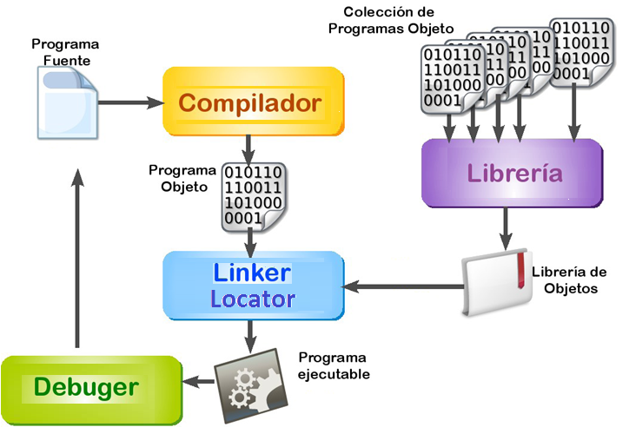
Generación de un archivo ejecutable
Código fuente
Texto plano. Contiene las palabras escritas (ASCII) por un programador en un determinado lenguaje de programación.
Bibliotecas
Biblioteca de
Objetos
Código Objeto
Lo produce el compilador.
Es el código fuente convertido en el apropiado código de máquina reubicable. Incluye saltos o llamadas “relativas” que aun no se han resuelto. Es un archivo binario (no ASCII). Aun no es ejecutable.
Archivo ejecutable
Es el producto de uno o mas archivos de código objeto linkeados juntos (posiblemente junto a uno o mas archivos de la biblioteca).
Este archivo puede ser ejecutado por el procesador.
Info2 - UTN-FRBA
@2021 - Ing. M. Giura
20
Notes:
20
20

Slide 21
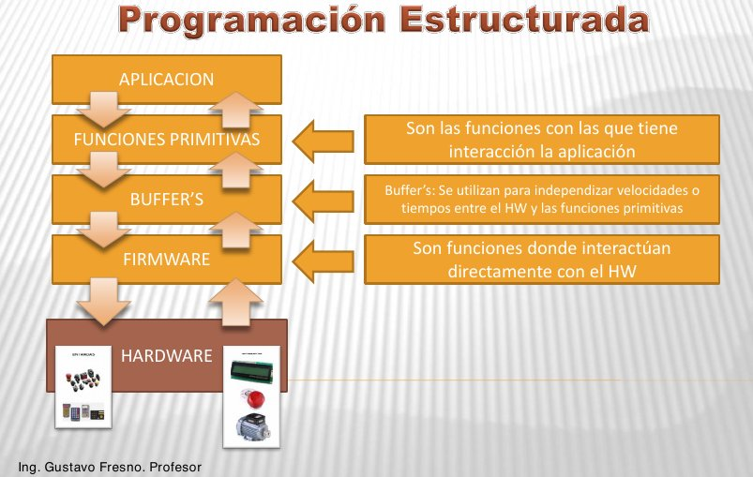
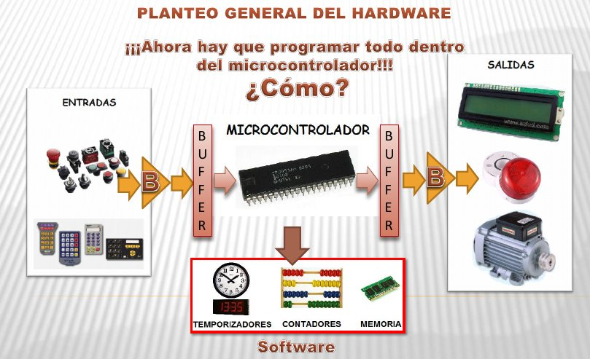
Programación en capas
Info II - UTN-FRBA
@2011-Ing. M. Giura
21
Notes:
21
21

Slide 22
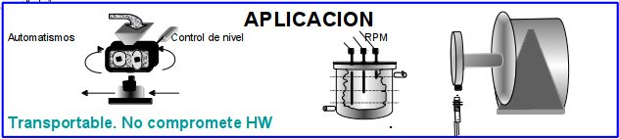
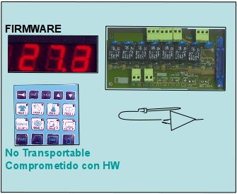
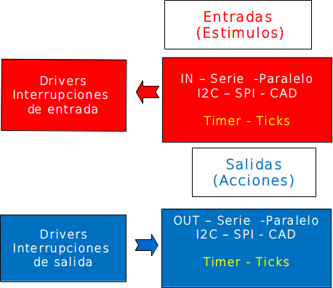
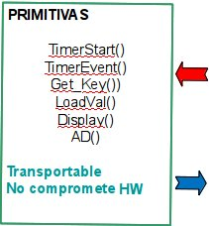
Método de trabajo: programación en capas
key
TmrRun
MSG_DSP
Vlr_Mdd
BuffTxRx
Ing. M. Trujillo
capas
Notes:
22
22

Slide 23
Continuamos….
Acceso a Registros
¿Qué es un registro?
¿Qué es un mapa de memoria y periféricos?
Consideraciones previas para acceder a registros: dualidad puntero-vector
Notes:
23

Slide 24
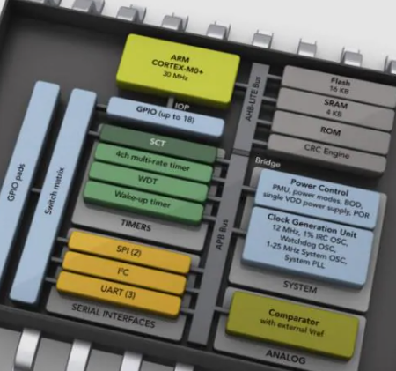
Excusa: Presentamos brevemente el LPC845 (48 patas)
ARM Cortex M0+ @30MHz
64k Flash / 16k SRAM
ROM
32 fuentes de interrupciones vectorizadas
Switch Matríx
42 GPIO max
5 UART
2 SPI
4 I2C
Varios timers
1 ADC de 12 bits
1 Comparador analógico
2 DAC de 10 bits
etc.
Notes:
24

Slide 25
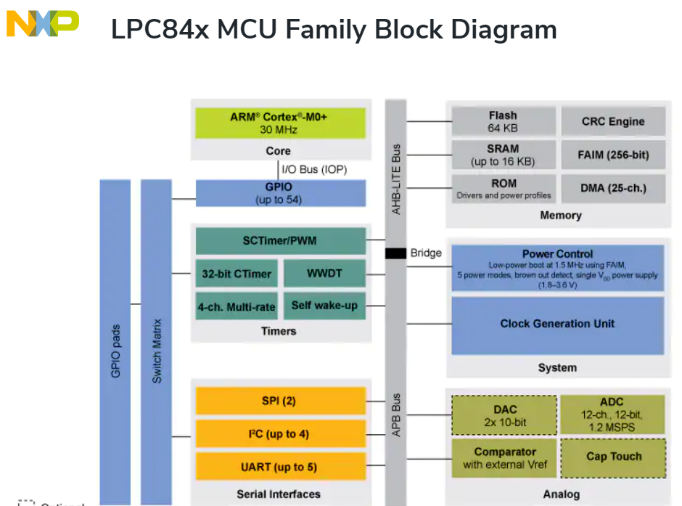
¿Cómo controlamos al Core del Cortex M0+ y a todos los periféricos incluidos en el LPC845
Notes:
25

Slide 26
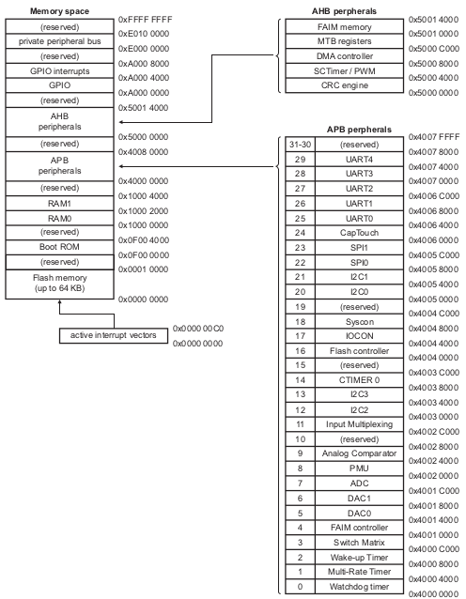
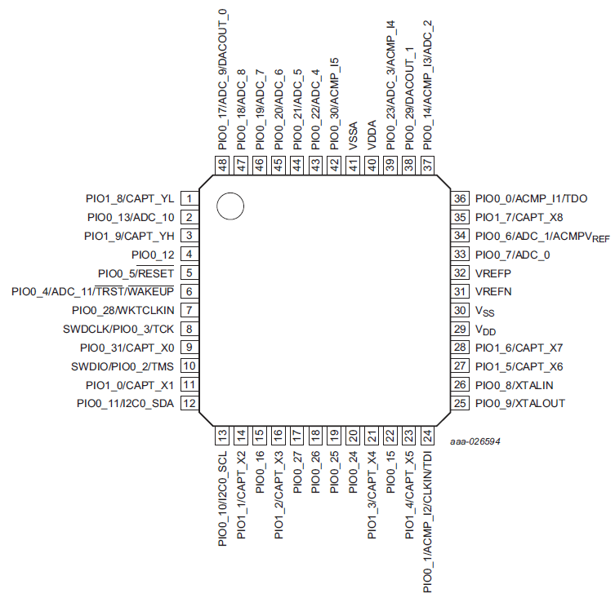

Mapa de memoria y periféricos LPC845
LQFP48
(48 patas)
AHB= Advance High-performance Bus
APB= Advance Peripheral Bus
26
Notes:
26
26

Slide 27
Consideraciones Previas
Que debemos saber para abordar el tema
Bit y Byte
Circuito Inteligente
Variables-Acceso a memoria
Vectores
Punteros
Operadores a nivel de bits
typedef (generador de nuevos tipos)
Estructuras
Dualidad puntero-vector
Ing. Marcelo Trujillo
27
Notes:
27

Slide 28
Consideraciones Previas
Variables – bit - byte
unsigned char c = 0xff;
1
1
1
1
1
1
1
1
bit
byte
Ing. Marcelo Trujillo
28
Notes:
28

Slide 29
Consideraciones Previas
variables y punteros
Acceso a memoria
unsigned char c , *p;
p = &c c
1
1
1
1
1
1
1
1
…. * p = 0xff;
Ing. Marcelo Trujillo
29
Notes:
29

Slide 30
Consideraciones Previas
Vectores
unsigned char c[4];
c
El nombre de un vector representa su dirección de comienzo
Ing. Marcelo Trujillo
30
Notes:
30

Slide 31
Consideraciones Previas
Vectores
unsigned char c[4];
c
c[1]
c[2]
c[0]
c[3]
Ing. Marcelo Trujillo
31
Notes:
31

Slide 32
Consideraciones Previas
Punteros y Vectores
unsigned char *c, v[4];
c = v;
c
*(c + 0)
*(c + 3)
*(c + 1)
*(c + 2)
Ing. Marcelo Trujillo
32
Notes:
32

Slide 33
Consideraciones Previas
Punteros y Vectores
unsigned char *c, v[4];
c = v;
c
c
c
c
Pierdo la dirección original que contiene c
(0) *c
(1) c++; *c
(3) c++; *c
(2) c++; *c
Ing. Marcelo Trujillo
33
Notes:
33

Slide 34
Consideraciones Previas
Vectores
unsigned int i[4];
i
i[1]
i[3]
i[0]
i[2]
Ing. Marcelo Trujillo
34
Notes:
34

Slide 35
Consideraciones Previas
unsigned int* i, v[4];
i = v;
Punteros y Vectores
c
*(i + 2)
*(i + 3)
*(i + 0)
*(i + 1)
Ing. Marcelo Trujillo
35
Notes:
35

Slide 36
Consideraciones Previas
Punteros y Vectores
unsigned int *i,v[4];
i = v;
i
i
Pierdo la dirección original que contiene i
(0) *i
(1) i++; *i
(2) i++; *i
(3) i++; *i
i
i
Estructuras
Ing. Marcelo Trujillo
36
Notes:
36

Slide 37
Consideraciones Previas
Estructuras
Supongamos que nos hacen falta 3 datos para identificar a un elemento de un programa
struct nombre
{
unsigned int dato1;
unsigned char dato2;
float dato3;
};
Tipo de dato struct nombre
unsigned int dato1;
unsigned char dato2;
float dato3;
Podremos declarar variables del tipo struct nombre
Ing. Marcelo Trujillo
37
Notes:
37

Slide 38
Consideraciones Previas
Estructuras
Operador punto
struct nombre dato;
Acceso a los campos
miembro1
dato.miembro1
dato.miembro2
dato.miembro3
.
dato
miembro2
Tamaño de la estructura
N = sizeof( struct nombre )
Ó
N = sizeof( dato )
miembro3
Ing. Marcelo Trujillo
38
Notes:
38

Slide 39
Consideraciones Previas
Estructuras - puntero
Operador flecha
struct nombre dato, *p;
p = &dato;
p
→
Acceso a los campos
miembro1
p → miembro1
p → miembro2
p → miembro3
miembro2
miembro3
Tamaño de la estructura
N = sizeof( struct nombre )
Ó
N = sizeof( *p )
Ing. Marcelo Trujillo
39
Notes:
39

Slide 40
Consideraciones Previas
Estructuras - puntero
d
struct nombre d[3];
d[0]
d[1]
d[2]
d[0].miembro1
d[0].miembro2
d[0].miembro3
d[2].miembro1
d[2].miembro2
d[2].miembro3
d[1].miembro1
d[1].miembro2
d[1].miembro3
Ing. Marcelo Trujillo
40
Notes:
40

Slide 41
Consideraciones Previas
Estructuras - puntero
p
struct nombre d[3],*p;
p = &dato;
*(p+0)
*(p+1)
*(p+2)
(p+0) →dato1
(p+0) →dato2
(p+0) →dato3
(p+1) →dato1
(p+1) →dato2
(p+1) →dato3
(p+2) →dato1
(p+2) →dato2
(p+2) →dato3
Ing. Marcelo Trujillo
41
Notes:
41

Slide 42
Consideraciones Previas
Estructuras - puntero
p
struct nombre d[3],*p;
p = &dato;
p
(0) *p
Pierdo la dirección original que contiene p
(1) p++;*p
(2) p++;*p
p
p →dato1
p →dato2
p →dato3
Dualidad
puntero-vector
Ing. Marcelo Trujillo
42
Notes:
42

Slide 43
Consideraciones Previas
dualidad puntero - vector
char V[4],*p;
p = V;
V[n] ≡ *(p + n)
*(V + n) ≡ p[n]
Ing. Marcelo Trujillo
43
Notes:
43

Slide 44
Consideraciones Previas
dualidad puntero - vector
char V[4],*p;
p = V;
Ejemplo
V[2] ≡ *(p + 2)
*(V + 2) ≡ p[2]
Ing. Marcelo Trujillo
44
Notes:
44

Slide 45
Consideraciones Previas
dualidad puntero - vector
char V[4],*p;
p = V;
Partiendo de …..
V[2] ≡ *( p + 2 )
Aplicando propiedad conmutativa de la suma …
2[V]
≡ *( 2 + p )
Es posible ????!!!!
Ing. Marcelo Trujillo
45
Notes:
45

Slide 46

Consideraciones Previas
dualidad puntero - vector
char V[4],*p;
p = V;
Si es posible !!!! Y se lee …
2[V]: Contenido de lo apuntado por 2 con un offset de V.
Y además también se puede ….
2[100]: Contenido de lo apuntado por 2 con un offset de 100.
Ing. Marcelo Trujillo
46
Notes:
46

Slide 47
Consideraciones Previas
dualidad puntero - vector
Ejemplo: Tomemos la dirección
2009C000h
Si quiero apuntar a chars para luego desreferenciar …
0x2009C000[0]
0x2009C000[2]
(unsigned char*)
0x2009C000[1]
Recordar que es posible hacer 2[100]
Ing. Marcelo Trujillo
47
Notes:
47

Slide 48
Consideraciones Previas
dualidad puntero - vector
Ejemplo: Tomemos la dirección
2009C000h
Si quiero apuntar a ints… para luego desreferenciar …
((unsigned int *)0x2009C000)[0]
((unsigned int *)0x2009C000)[2]
((unsigned int *)0x2009C000)[1]
Usando #define sería mas cómodo…
#define puntero ((unsigned int *) 0x2009C000)
puntero[0]
puntero[1]
puntero[2]
Ing. Marcelo Trujillo
48

Slide 49
Consideraciones Previas
dualidad puntero - vector
Recordando que hicimos #define puntero ((unsigned int *) 0x2009C000)
2009C000h
dato0
Pero ya habiamos definido…..
#define puntero ((unsigned int *) 0x2009C000)
2009C004h
dato1
2009C008h
dato2
Y si pensamos en términos de variables en lugar de vectores, podríamos hacer….
#define dato0 ( * ((unsigned int *)0x2009C000) )
#define dato1 ( * ((unsigned int *)0x2009C004) )
#define dato2 ( * ((unsigned int *)0x2009C008) )
ó #define dato0 ( *(puntero+0) ) ó #define dato0 (puntero[0] )
ó #define dato1 ( *(puntero +1) ) ó #define dato1 (puntero[1] )
ó #define dato2 ( *(puntero +2) ) ó #define dato2 (puntero[2] )
Ing. Marcelo Trujillo
49
Notes:
49

Slide 50

Consideraciones Previas
dualidad puntero - vector
Recordando que hicimos #define puntero ((unsigned int *) 0x2009C000)
Y también hicimos:
#define dato0 ( * ((unsigned int *)0x2009C000) )
#define dato1 ( * ((unsigned int *)0x2009C004) )
#define dato2 ( * ((unsigned int *)0x2009C008) )
Que es lo mismo que hacer:
#define dato0 ( *(puntero + 0) )
#define dato1 ( *(puntero + 1) )
#define dato2 ( *(puntero + 2) )
O lo mismo que hacer:
#define dato0 ( puntero [0])
#define dato1 ( puntero [1])
#define dato2 ( puntero [2])
Ing. Marcelo Trujillo
50
Notes:
50

Slide 51
Consideraciones Previas
dualidad puntero - vector
Recordando que hicimos #define puntero ((unsigned int *) 0x2009C000)
Y también hicimos:
#define dato0 ( * ((unsigned int *)0x2009C000) )
#define dato1 ( * ((unsigned int *)0x2009C004) )
#define dato2 ( * ((unsigned int *)0x2009C008) )
puntero[i] = 3;
dato0 = 564;
dato2 = 0x324567;
dato1 = 1234;
Las siguientes sentencias son completamente válidas….
Ing. Marcelo Trujillo
51
Notes:
51

Slide 52
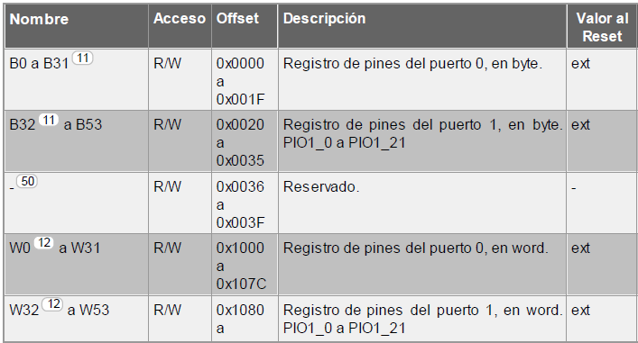
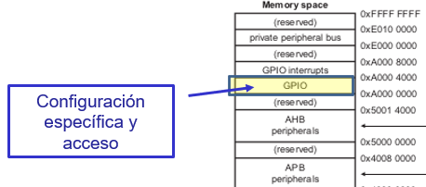
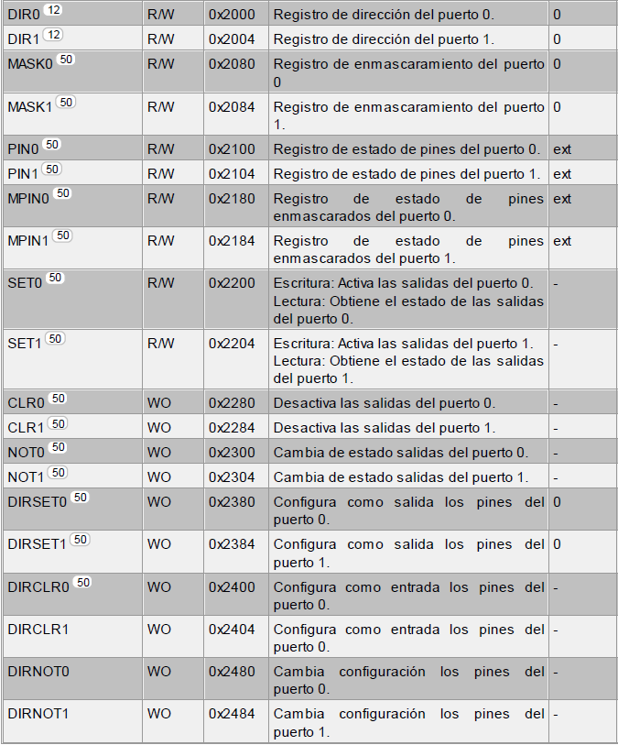
¿Cómo podríamos acceder al bloque “GPIO”?
#define GPIO ( (unsigned int*) 0xA0001000)
¿tienen sentido como “acceso” a todo el bloque siendo que no son posiciones contiguas??
52
Notes:
52
52

Slide 53
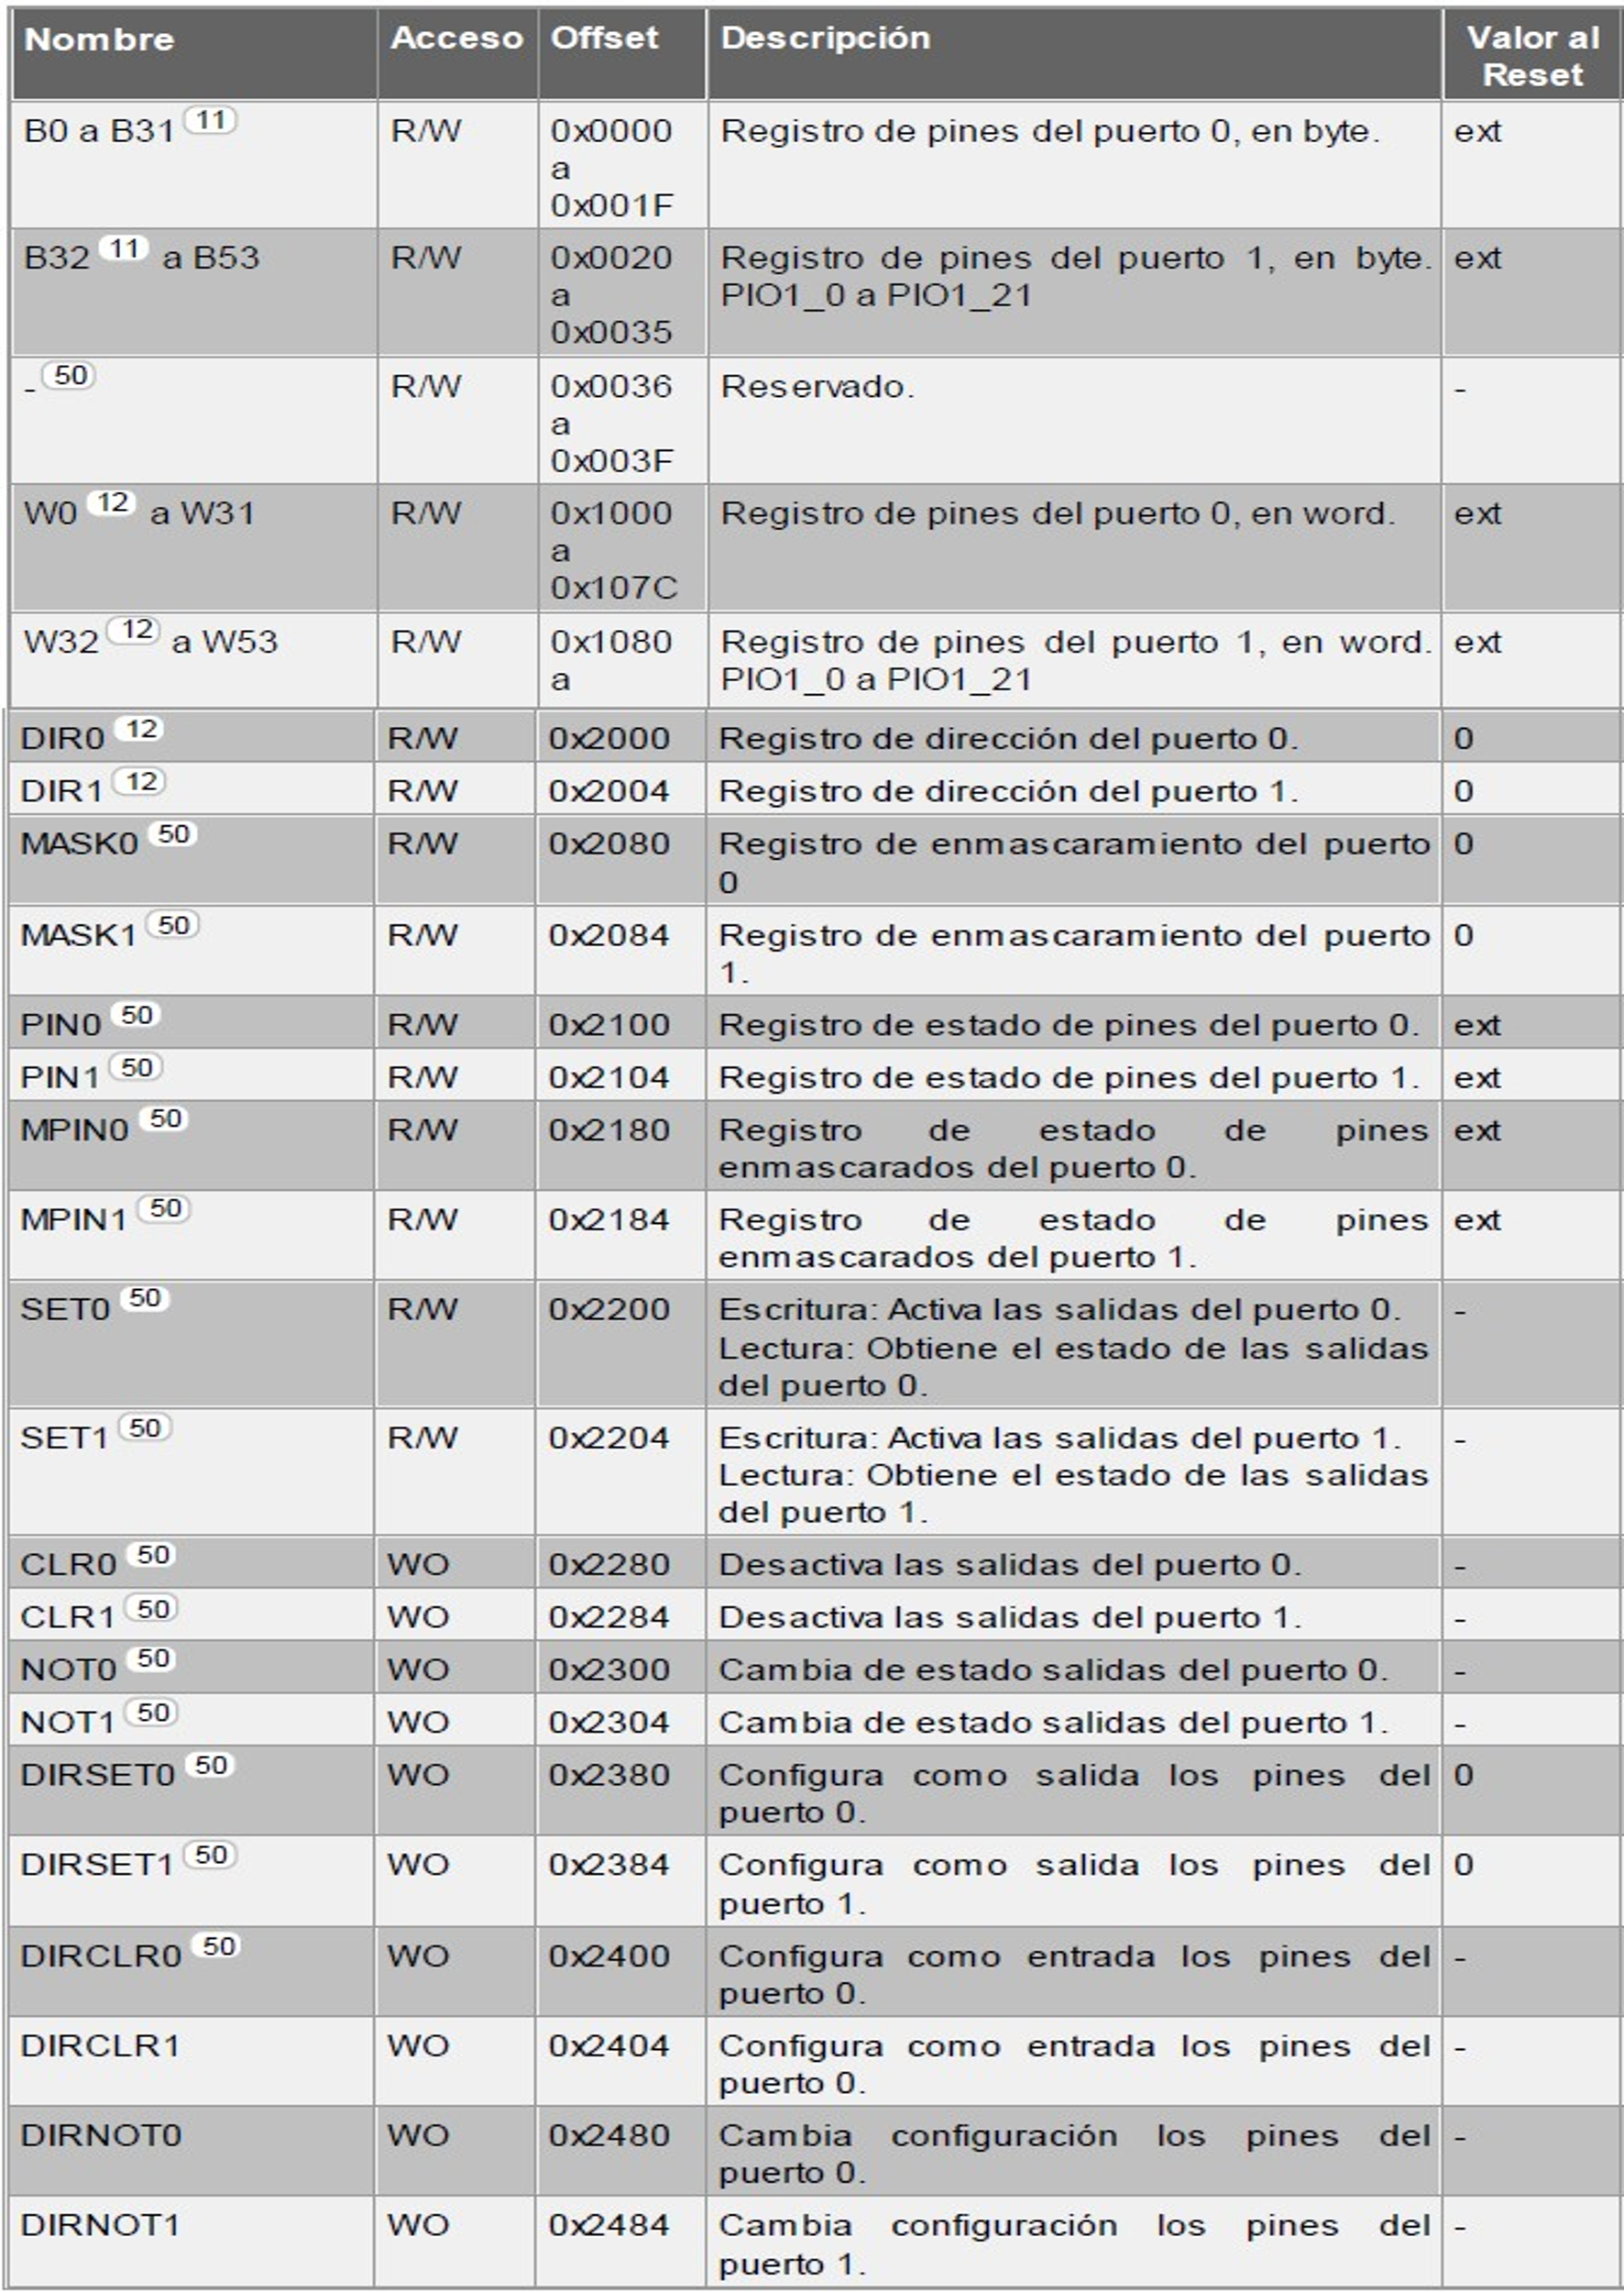
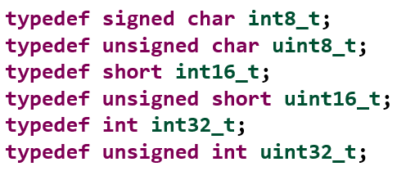
typedef struct {
uint8_t B[2][32];
uint8_t RESERVED_0[4032];
uint32_t W[2][32];
uint8_t RESERVED_1[3840];
uint32_t DIR[2];
uint8_t RESERVED_2[120];
uint32_t MASK[2];
uint8_t RESERVED_3[120];
uint32_t PIN[2];
uint8_t RESERVED_4[120];
uint32_t MPIN[2];
uint8_t RESERVED_5[120];
uint32_t SET[2];
uint8_t RESERVED_6[120];
uint32_t CLR[2];
uint8_t RESERVED_7[120];
uint32_t NOT[2];
uint8_t RESERVED_8[120];
uint32_t DIRSET[2];
uint8_t RESERVED_9[120];
uint32_t DIRCLR[2];
uint8_t RESERVED_10[120];
uint32_t DIRNOT[2];
} GPIO_Type;
53
Notes:
53
53

Slide 54
Una vuelta de tuerca mas a las definiciones de “tipos”: calificador volatile
funcion {………..};
unsigned int limite = 750;
int main (void){
………………
for (i=0, i<limite, i++)
función();
………………
funcion se ejecutará mientras la condición del for sea verdadera.
Como limite no se altera dentro del for….. el compilador podría asumir que su valor se mantiene constante durante la ejecución del bucle, y por optimización, la variable podría ser almacenada en un registro, en lugar de en la memoria.
Este tipo de “suposiciones” no siempre son conveniente: Imaginemos sistema de alarmas en tiempo real en el que limite puede ser alterada por un dispositivo externo. Si está alojada en un registro ¡no podrá ser modificada desde el exterior!
En ocasiones como la descrita, tenemos que indicarle al compilador que no lo haga: No debe hacer ninguna suposición sobre este valor. ¡DEBE ubicarlo en memoria!
Notes:
54

Slide 55
calificador volatile
¿Cuando es un problema?
Cuando cambian de valor fuera de la secuencia principal del programa. (Interrupciones). Por ejemplo al representar registros propios o de periféricos.
¿Como lo soluciono ?
Usando el calificador volatile
volatile unsigned int variable;
De este modo garantizamos que las variables estén en RAM y siempre se utilicen desde ahí
Notes:
55

Slide 56
typedef struct {
__IO uint8_t B[2][32];
uint8_t RESERVED_0[4032];
__IO uint32_t W[2][32];
uint8_t RESERVED_1[3840];
__IO uint32_t DIR[2];
uint8_t RESERVED_2[120];
__IO uint32_t MASK[2];
uint8_t RESERVED_3[120];
__IO uint32_t PIN[2];
uint8_t RESERVED_4[120];
__IO uint32_t MPIN[2];
uint8_t RESERVED_5[120];
__IO uint32_t SET[2];
uint8_t RESERVED_6[120];
__O uint32_t CLR[2];
uint8_t RESERVED_7[120];
__O uint32_t NOT[2];
uint8_t RESERVED_8[120];
__O uint32_t DIRSET[2];
uint8_t RESERVED_9[120];
__O uint32_t DIRCLR[2];
uint8_t RESERVED_10[120];
__O uint32_t DIRNOT[2];
} GPIO_Type;
#define __I volatile const /*Defines 'read only' permission */
#define __O volatile /*Defines 'write only' permission */
#define __IO volatile /*Defines 'read / write' permission */
Recordando…
#define GPIO ( (unsigned int * ) 0xA0001000 )
typedef signed char int8_t;
typedef unsigned char uint8_t;
typedef short int16_t;
typedef unsigned short uint16_t;
typedef int int32_t;
typedef unsigned int uint32_t;
Y agregando…
#define GPIO ( (uint8_t * ) 0xA0001000 )
#define GPIO ( (GPIO_Type* ) 0xA0000000 )
Notes:
56
56

Slide 57
typedef struct {
__IO uint8_t B[2][32];
uint8_t RESERVED_0[4032];
__IO uint32_t W[2][32];
uint8_t RESERVED_1[3840];
__IO uint32_t DIR[2];
uint8_t RESERVED_2[120];
__IO uint32_t MASK[2];
uint8_t RESERVED_3[120];
__IO uint32_t PIN[2];
uint8_t RESERVED_4[120];
__IO uint32_t MPIN[2];
uint8_t RESERVED_5[120];
__IO uint32_t SET[2];
uint8_t RESERVED_6[120];
__O uint32_t CLR[2];
uint8_t RESERVED_7[120];
__O uint32_t NOT[2];
uint8_t RESERVED_8[120];
__O uint32_t DIRSET[2];
uint8_t RESERVED_9[120];
__O uint32_t DIRCLR[2];
uint8_t RESERVED_10[120];
__O uint32_t DIRNOT[2];
} GPIO_Type;
#define GPIO ( (GPIO_Type* ) 0xA0000000 )
GPIO-->SET[Puerto] = (1 << Pin);
GPIO-->CLR[Puerto] |= 0x00000003;
GPIO-->B[Puerto][Pin] = 0xFF;
GPIO-->DIRSET[Puerto] &= mascara;
Notes:
57
57

